Slide 1
Муниципальное автономное дошкольное образовательное учреждение «Детский сад №1» ТГО
Отчет о летней оздоровительной работе в группе «Маргаритка»

Slide 2
«Лето, лето к нам при шло! Стало сухо и тепло. По дорожке прямиком Ходят ножки босиком». В. Берестов.

Slide 4
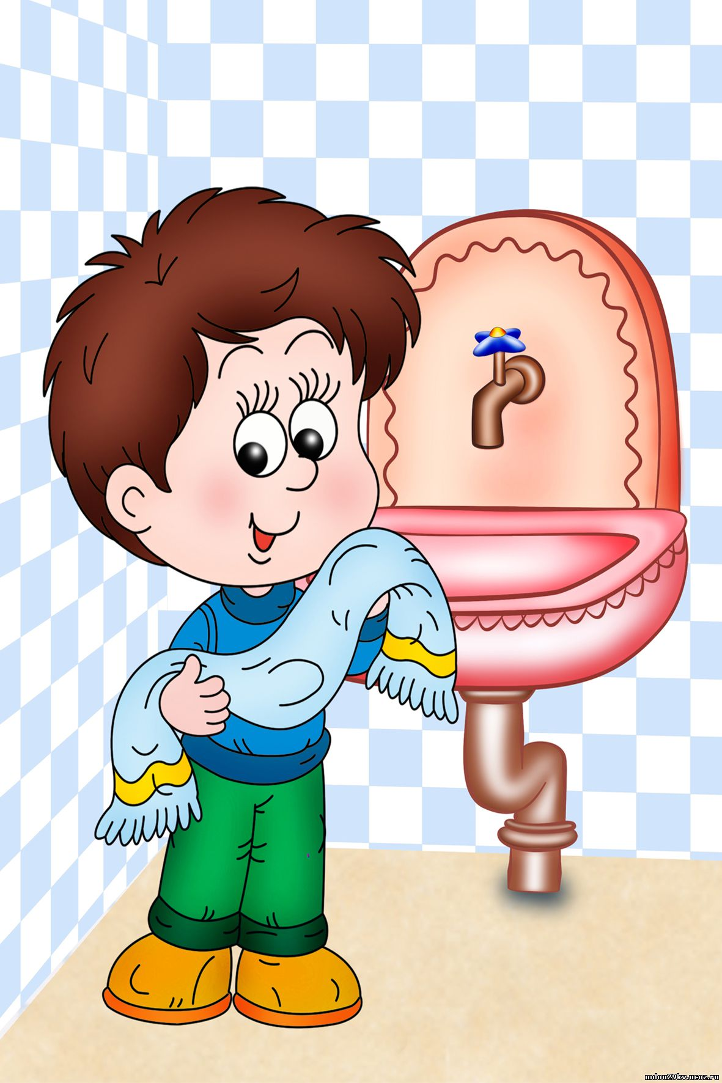
Водные процедуры закаливают

Slide 5
Катя леечку взяла, Все цветочки полила. Пусть попьют водички Цветочки-невелички.

Slide 6
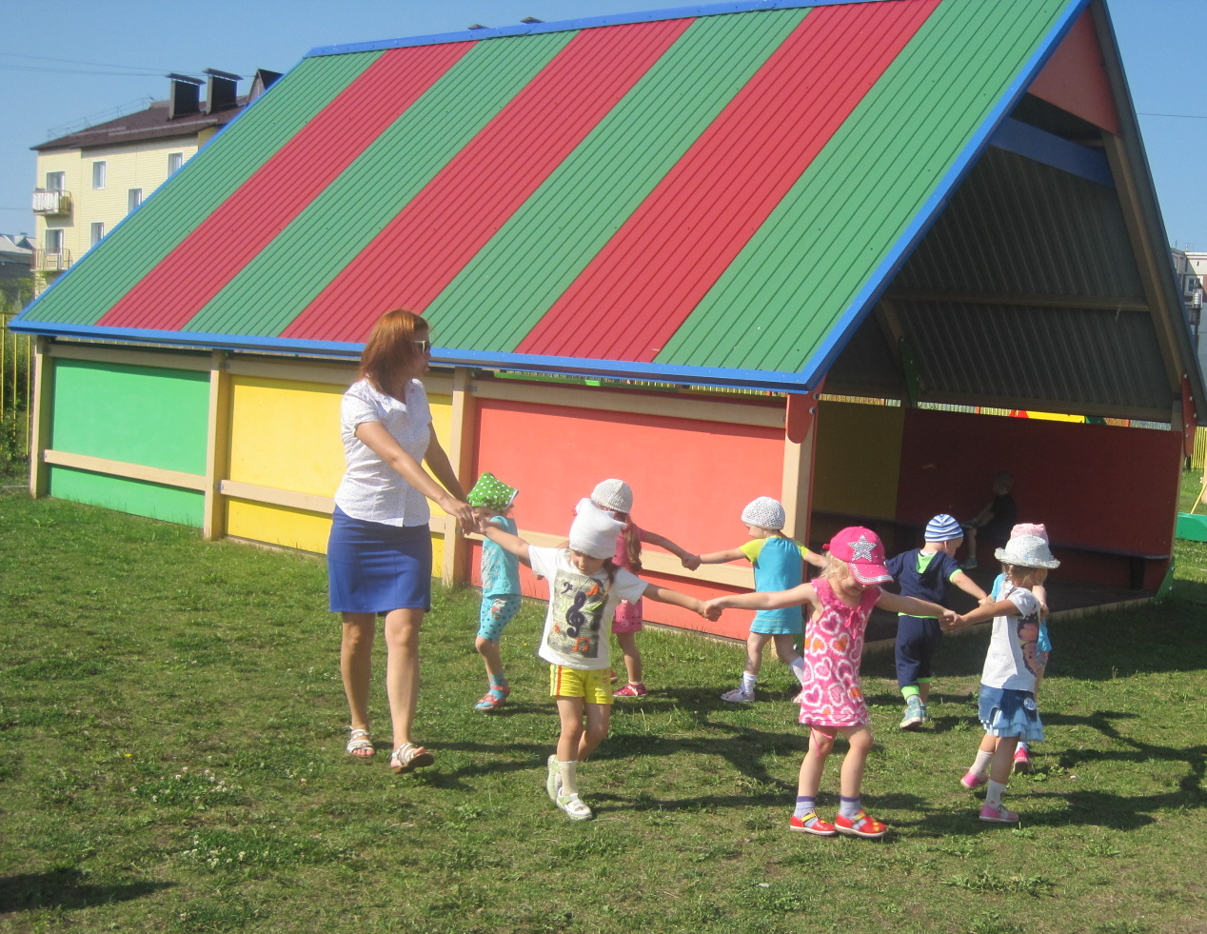
Круг –кружочек, Повернись разочек…

Slide 7
На болоте лягушатки,
Целый день играют в прятки
Целый день играют в прятки.
Прыг – под листок, скок в траве.
Было десять, стало две.

Slide 8
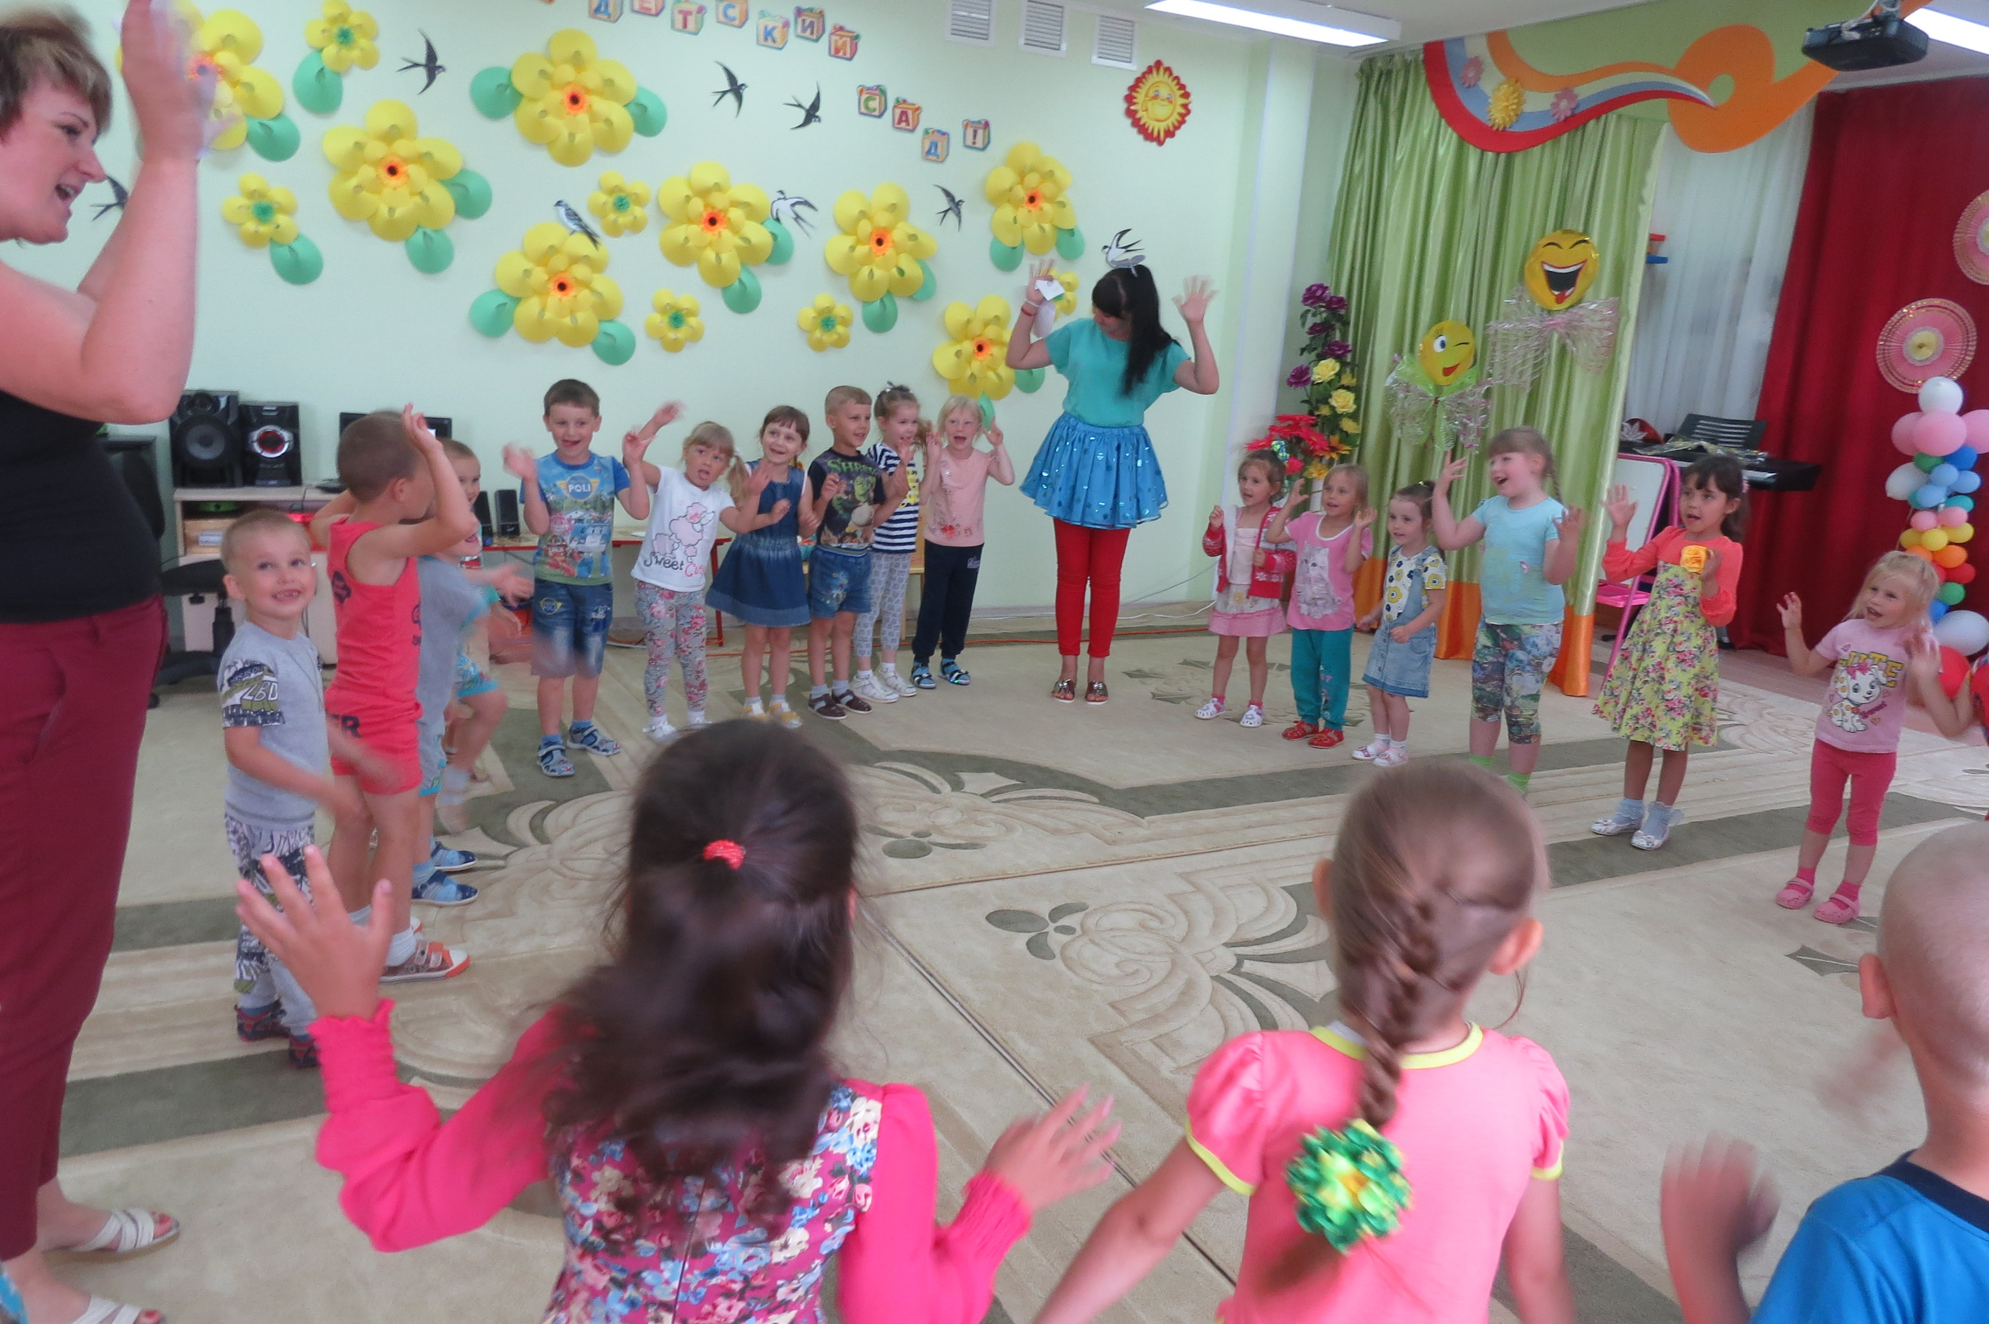
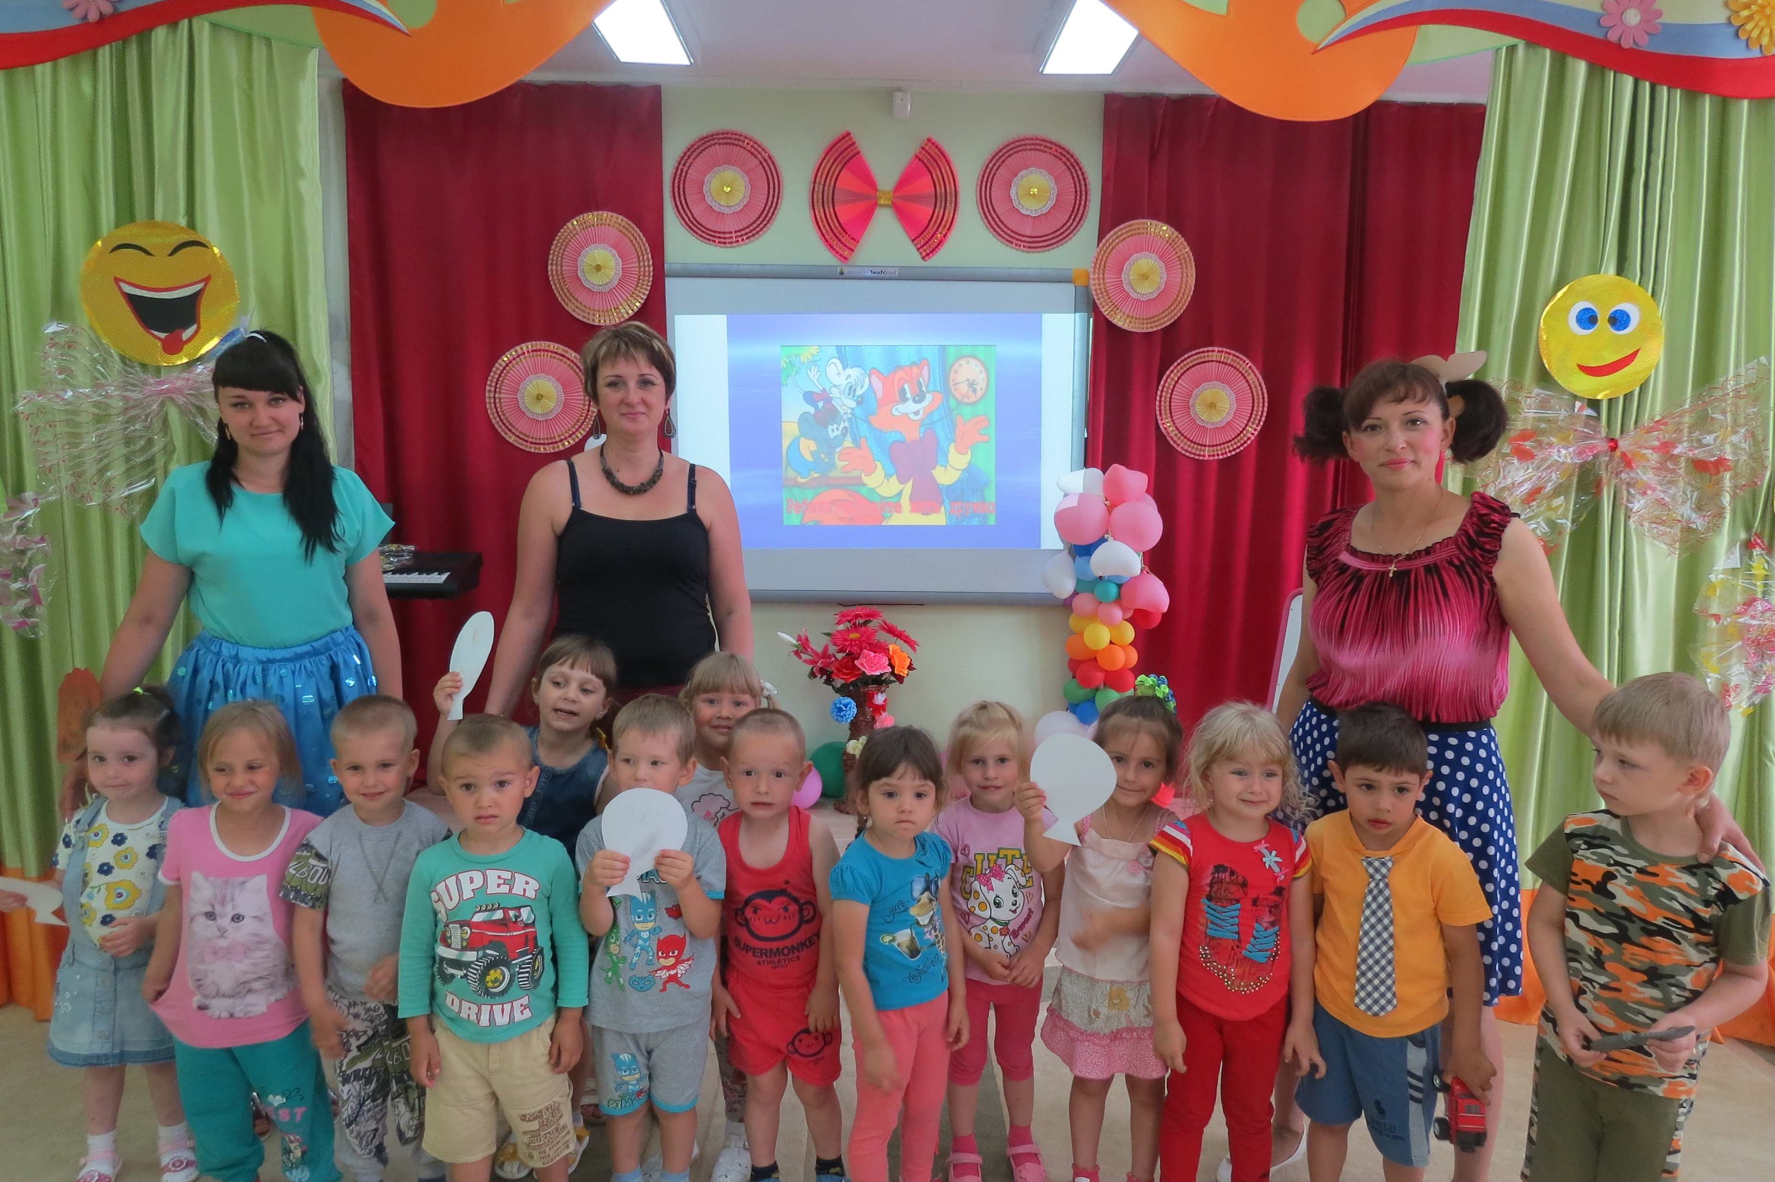

Slide 9
Наше творчество!!!

